Slide 1
Konstytucja 3 maja
Konstytucja 3 maja, właśc. Ustawa Rządowa z dnia 3 maja – uchwalona 3 maja 1791 roku ustawa regulująca ustrój prawny Rzeczypospolitej Obojga Narodów. Powszechnie przyjmuje się, że Konstytucja 3 maja była pierwszą w Europie i drugą na świecie nowoczesną, spisaną konstytucją.

Slide 2
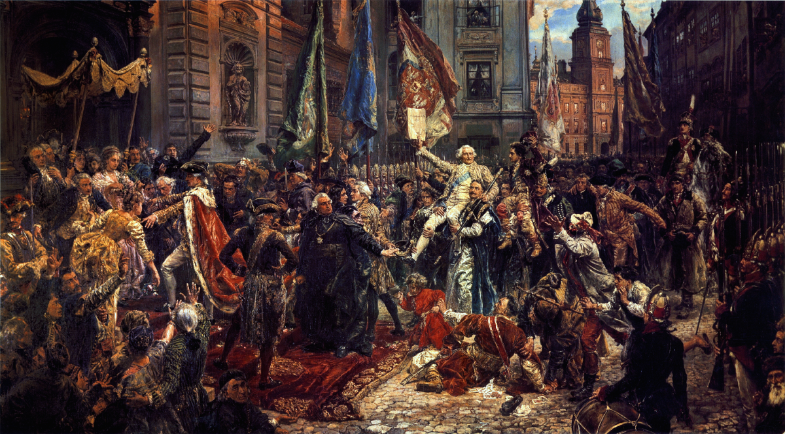
Obraz Jan Matejko

Slide 3
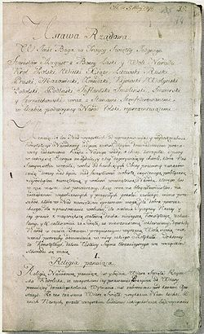
Dokument konstytucji 3 maja

Slide 4
Najważniejsze informacje o konstytucji
Konstytucja wprowadzała trójpodział władzy na ustawodawczą, wykonawczą i sądowniczą. Ograniczała immunitety prawne oraz przywileje szlachty zagrodowej, tak zwanej gołoty. Celem ograniczeń względem szlachty było zapobieżenie możliwości przekupstwa, biednego szlachcica przez agentów obcego państwa.. Autorami Konstytucji 3 maja byli Król Stanisław August Poniatowski, Ignacy Potocki i Hugo Kołłątaj. Nie obeszło się bez przeszkód podczas obrad w trakcie których uchwalono Konstytucję. W czasie obrad Sejmu Czteroletniego wielu posłów, pracujących na zlecenie państw ościennych (Rosji, Prus czy Austrii) , sprzeciwiało się powołaniu ustawy zasadniczej. Okazja nadarzyła się 3 Maja 1791 roku, wówczas wielu przeciwników konstytucji nie powróciło jeszcze z Wielkanocnego urlopu. Po siedmiogodzinnych obradach Sejm zatwierdził konstytucję, a król Stanisław August Poniatowski ją podpisał. Twórcy Konstytucji 3 Maja określili ją jako Ojczyzny” „ostatnią wolę i testament gasnącej

Slide 5
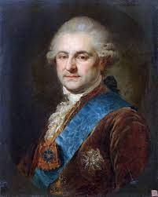
Stanisław August Poniatowski
.

Slide 6
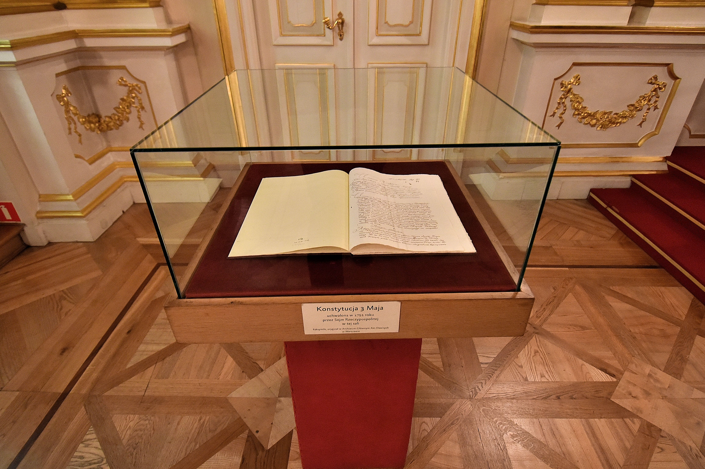
Rękopis Konstytucji 3 maja jest przechowywany w Archiwum Głównym Akt Dawnych w Warszawie.

Slide 7
Co wprowadziła konstytucja 3 maja
Konstytucja 3 Maja ujęta była w 11 artykułach. Wprowadzała prawo powszechnej niepodległości (dla szlachty i mieszczaństwa) oraz trójpodział władzy na ustawodawczą (dwuizbowy parlament), wykonawczą (król) i sądowniczą. Konstytucja ograniczała nadmierne immunitety prawne i polityczne przywileje szlachty zagrodowej.

Slide 8
Postanowienia konstytucji
Ustanowienie katolicyzmujako religii panującej, przy równoczesnym zachowaniu tolerancji religijnej i wolności wyznania.
Zmiana ustroju państwowego na monarchię konstytucyjną.
Zniesienie: ...
Zakazano zawiązywania konfederacji.
Zakazano posiadania prywatnych wojsk.
Sejm miał być zwoływany co 2 lata.

Slide 9
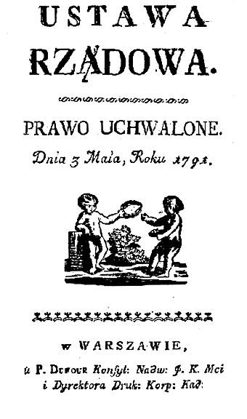
Okładka książki 3 maja

Slide 10

Flaga Polski

Slide 11
KONIEC

